Slide 1
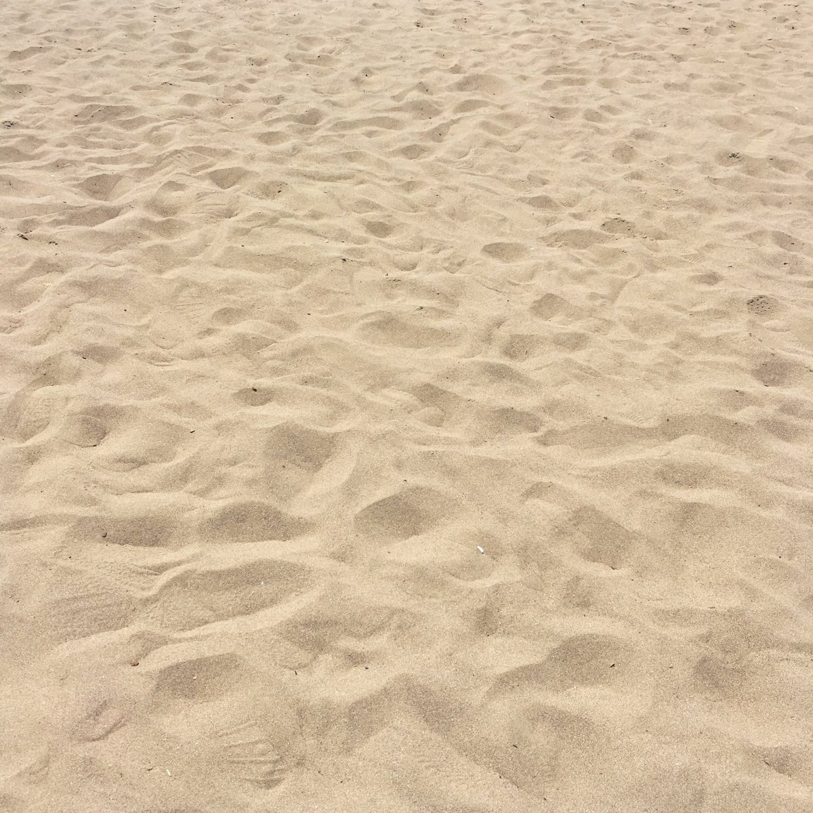
Муниципальное бюджетное дошкольное образовательное учреждение детский сад №33
села Вознесенское Амурского района Хабаровского края
Песочная терапия, как средство развития речи детей дошкольного возраста
Воспитатель:
Брика Мария Викторовна

Slide 2
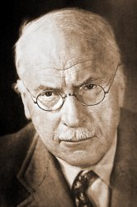
Песочная терапия-мать всех возможностей. Карл Густов Юнг

Slide 3
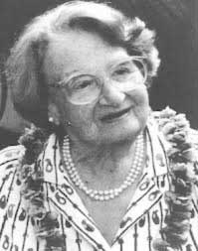
Картина на песке –
это изображение душевного состояния. Дора Калфф

Slide 4
Песок
это таинственный материал, обладает способностью притягивать человека.

Slide 5
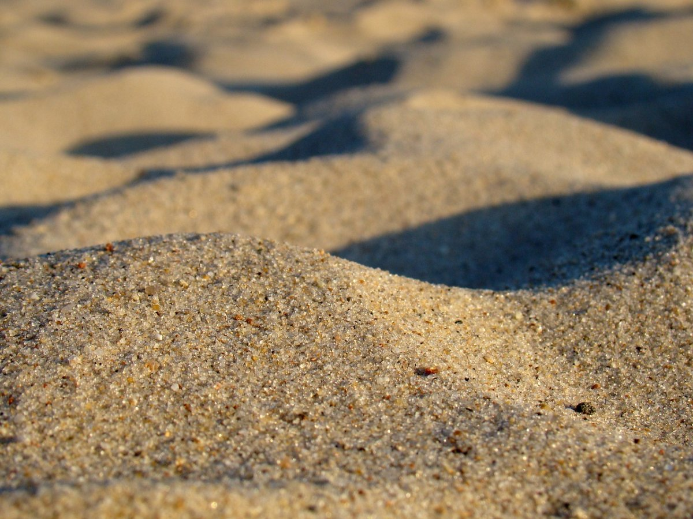

Slide 6
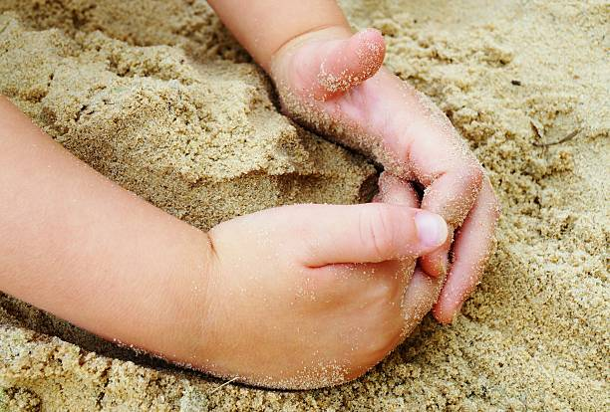

Slide 7
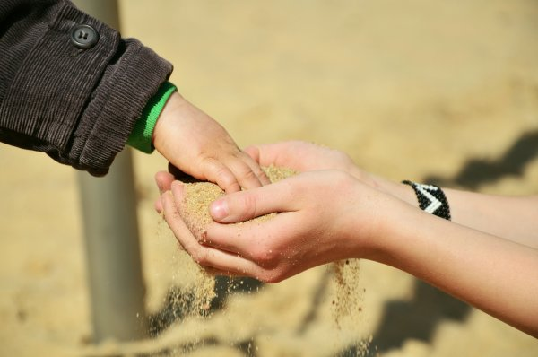

Slide 8
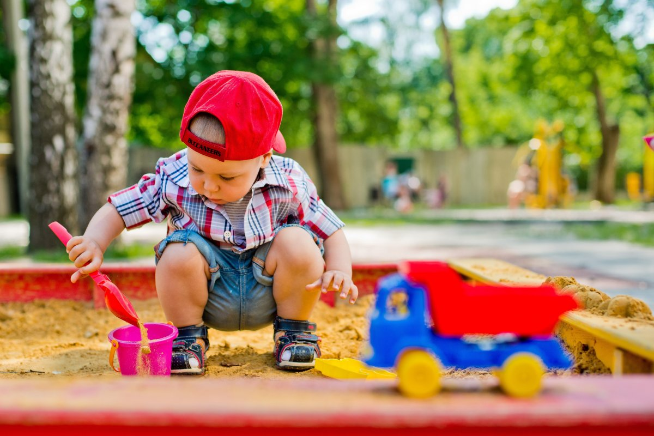
Песок это удивительный материал для игры, именно игра помогает детям строить отношения с внешним миром.

Slide 9
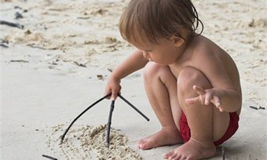
Познавать его и выражать свои чувства

Slide 10
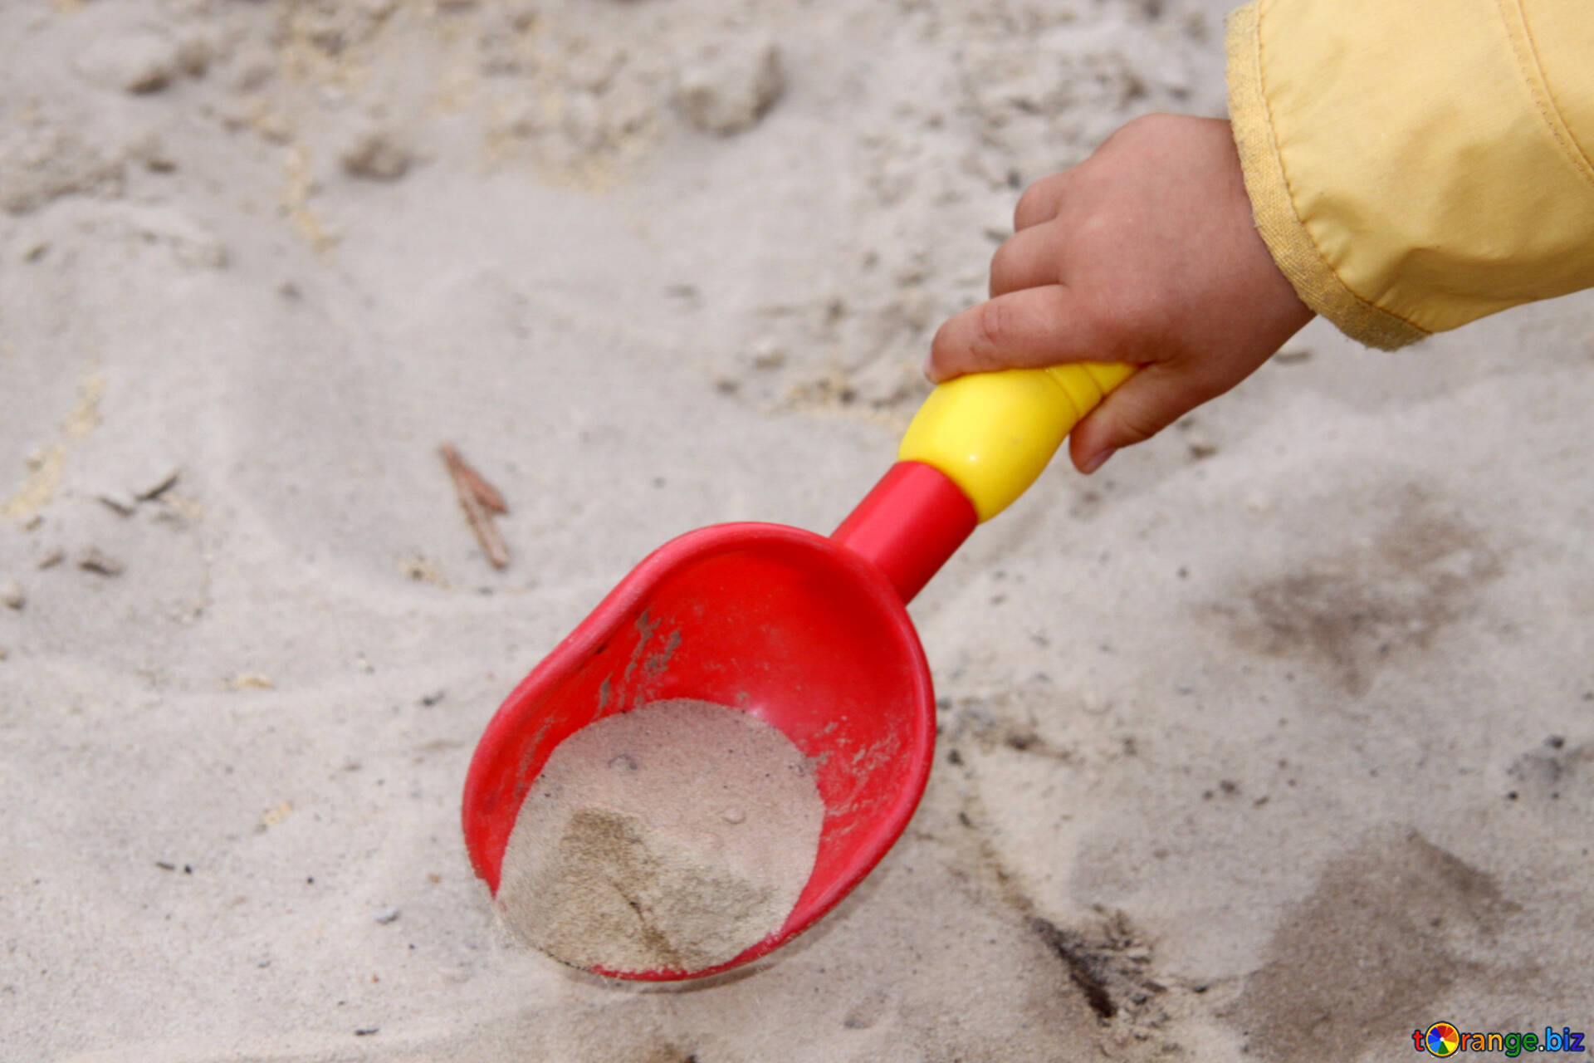

Slide 11
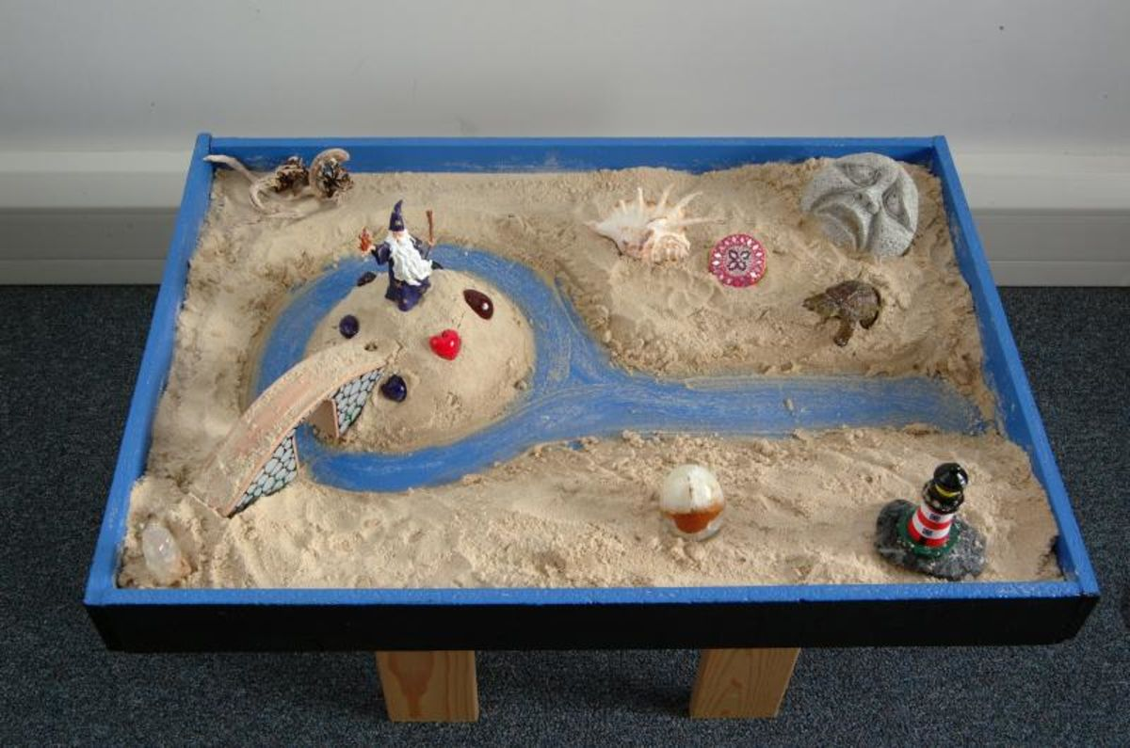
шириной 50х50, глубина 8-10 см

Slide 12
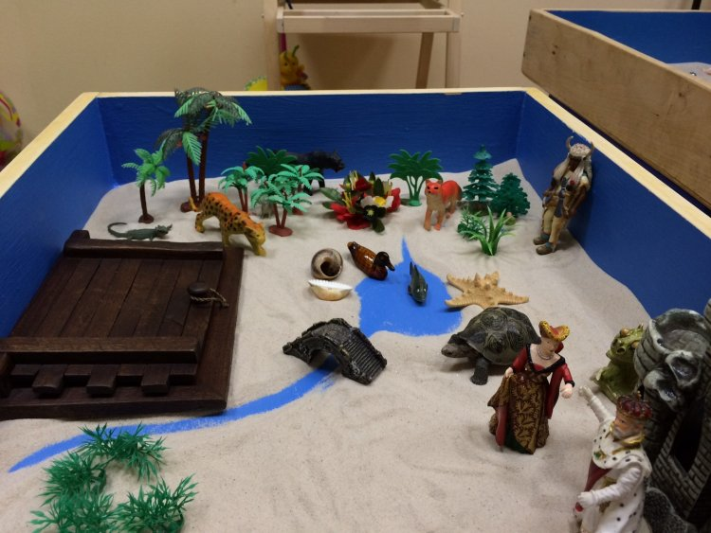
Дно и борта обычно выкрашивают голубой цвет, что позволяет моделировать воду и небо.

Slide 13
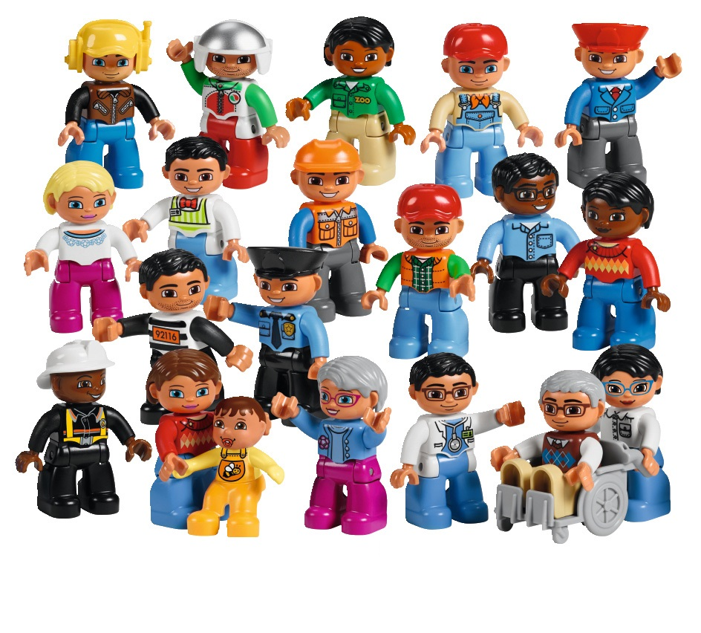

Slide 14
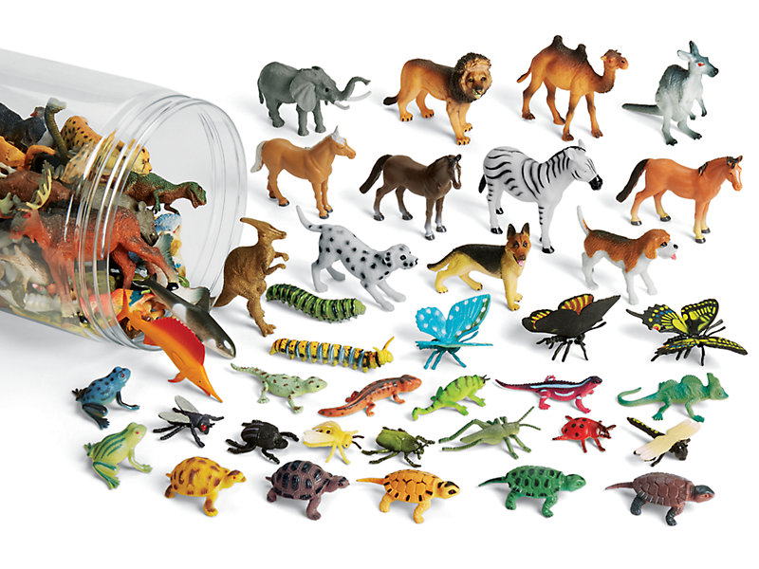

Slide 16
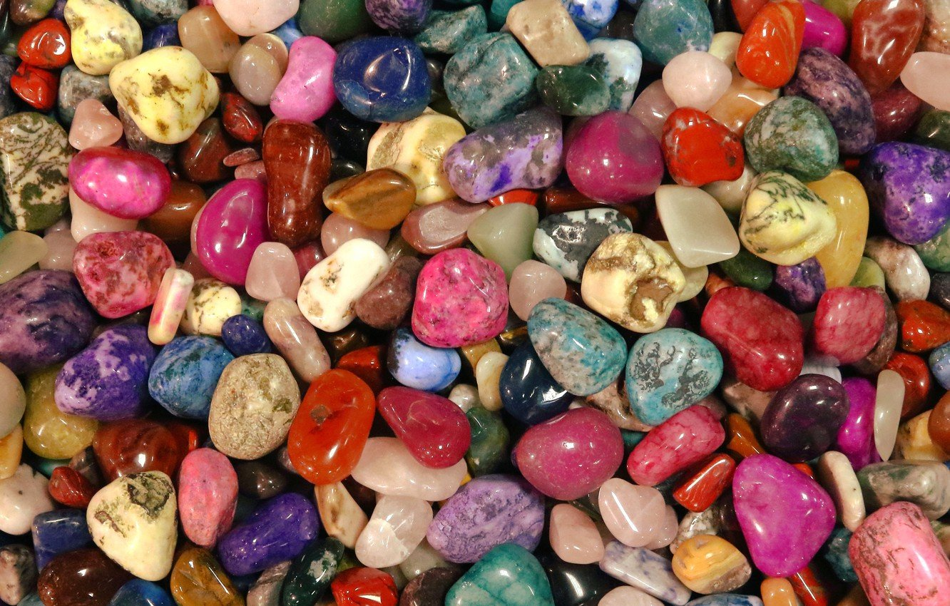

Slide 17
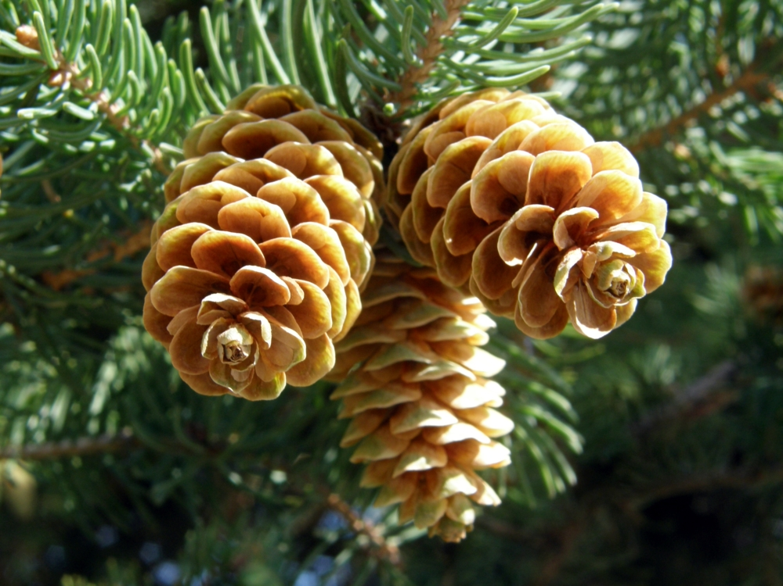

Slide 18
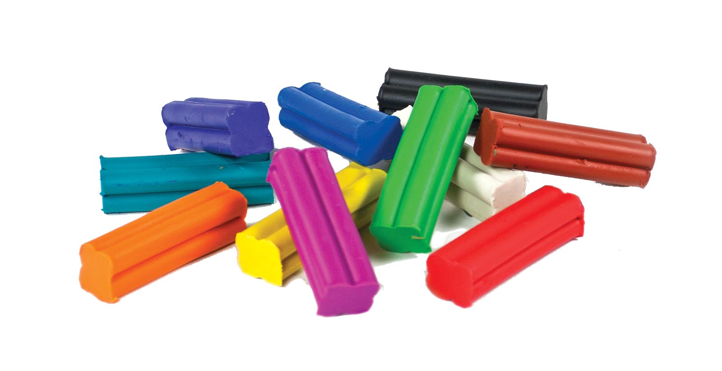

Slide 19
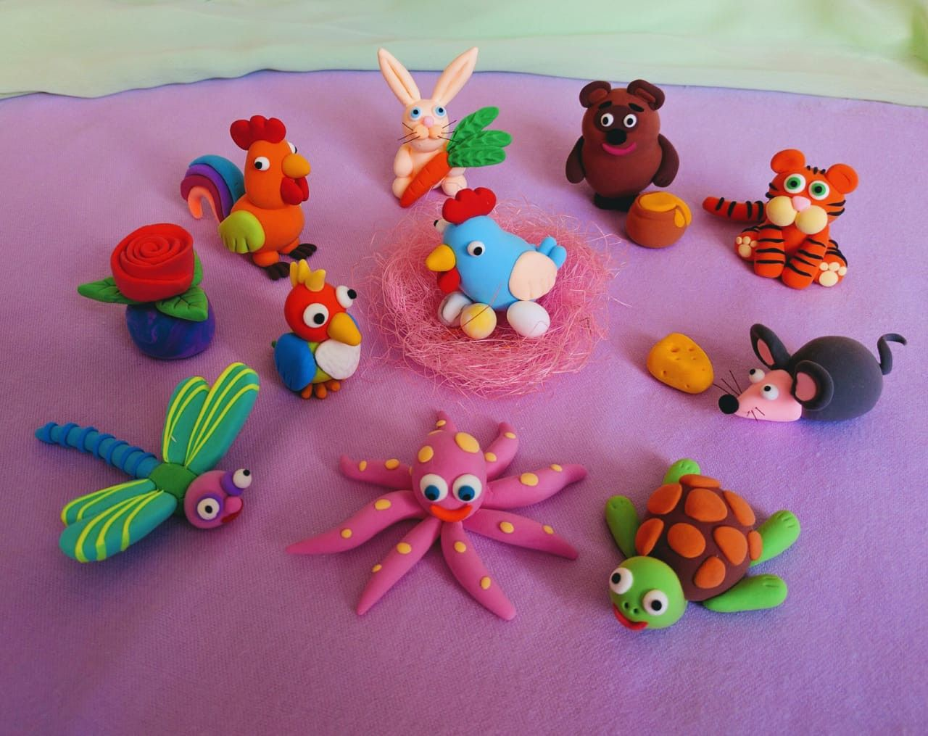

Slide 20
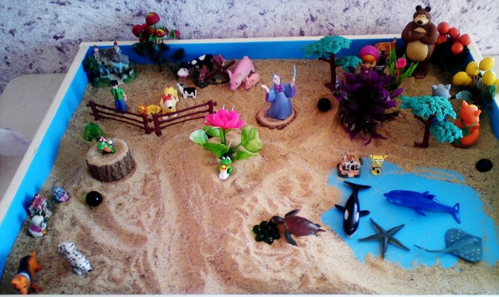

Slide 21
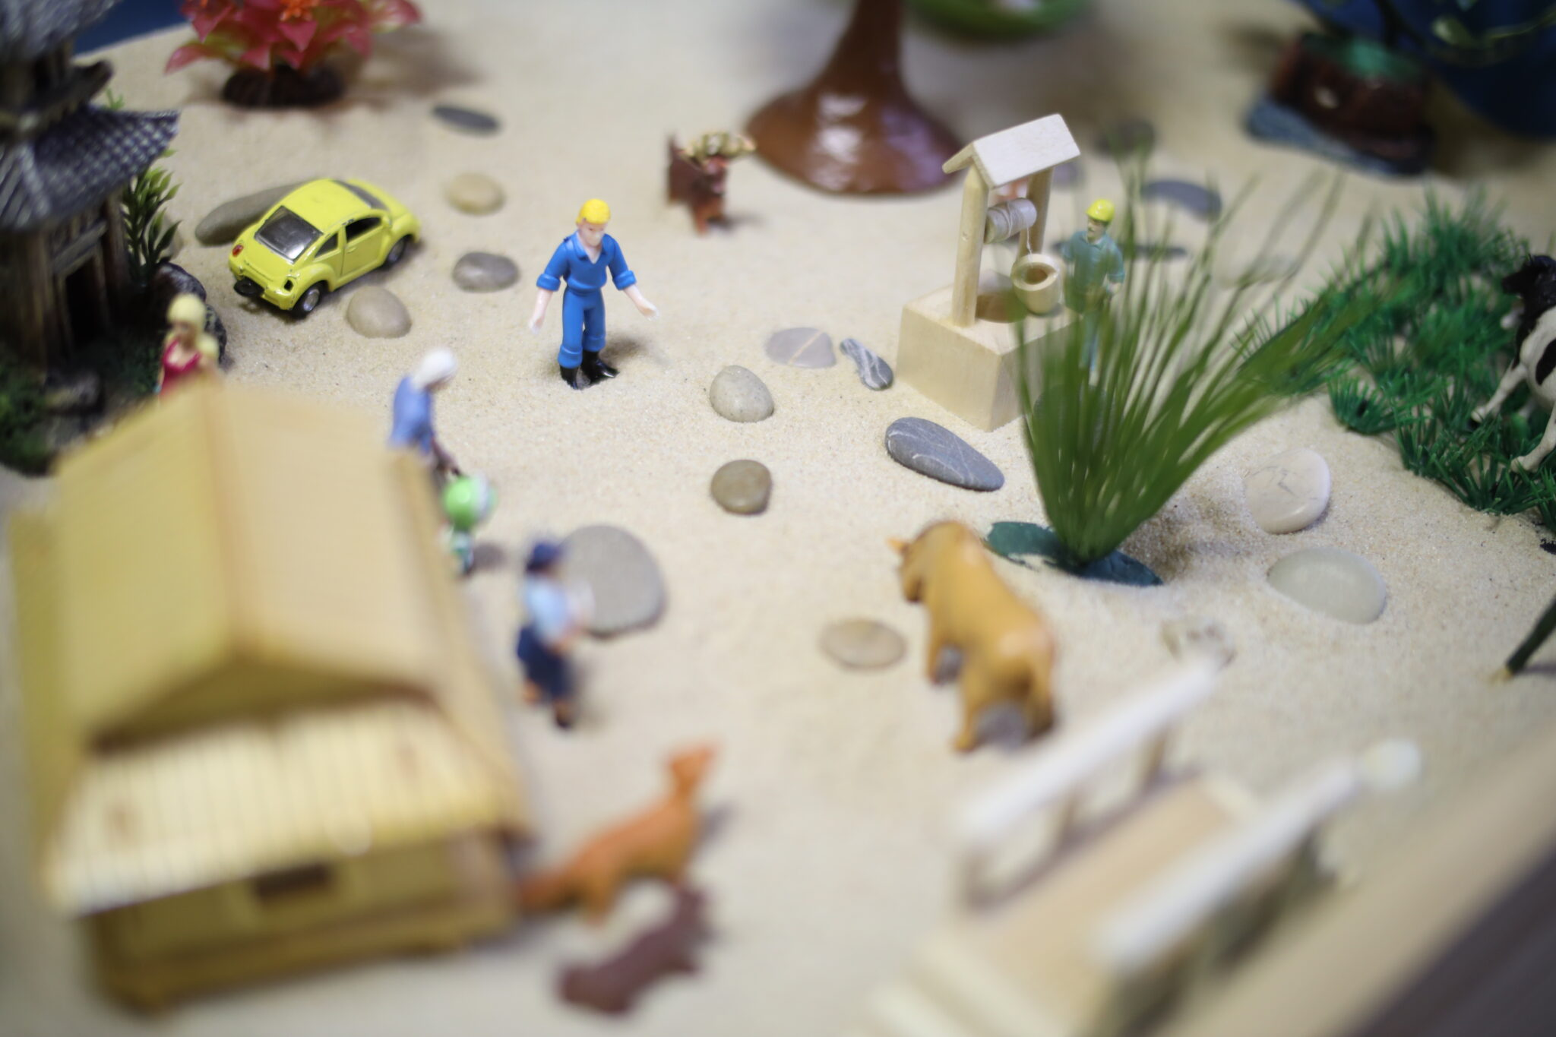
Старайтесь не давать оценку, задавать эмоционально – нейтральные вопросы.

Slide 22
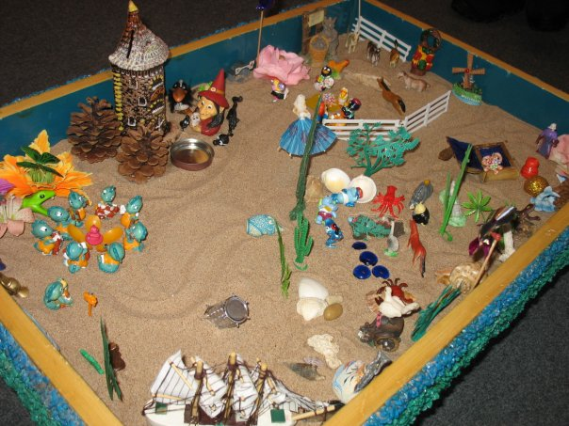
Поиграйте с малышом в его мире, наблюдайте за судьбой его игры.

Slide 23
Неожиданно для себя
вы вдруг можете
получить ключ разгадки детских тайн.

Slide 24
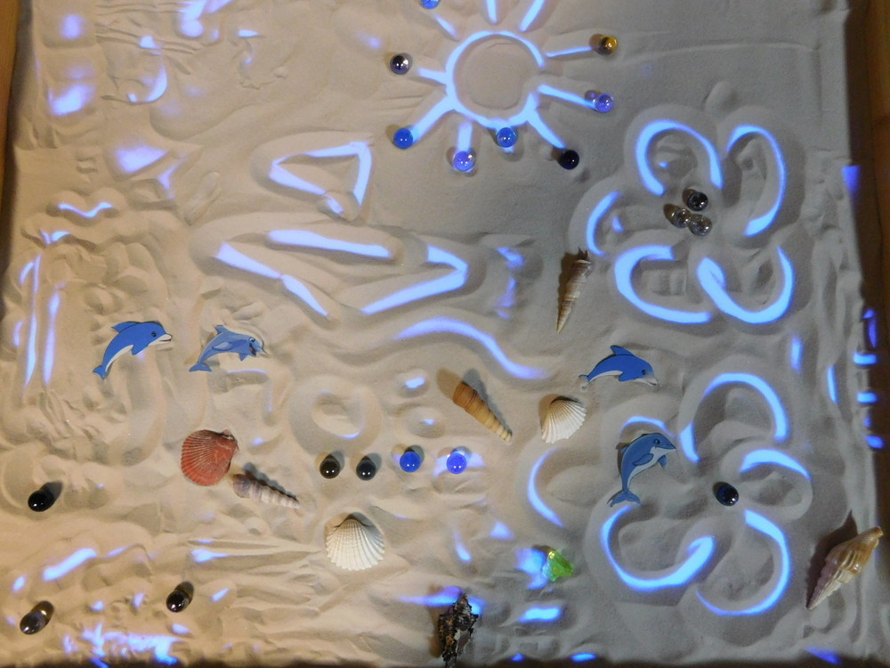
В подносе с песком
переживания ребенка его тревоги, надежды и внутренние конфликты, обретают зримую форму.
Вы можете узнать в этих фигурках себя и обратиться к тому неизвестному, что есть в самих нас.

Slide 25
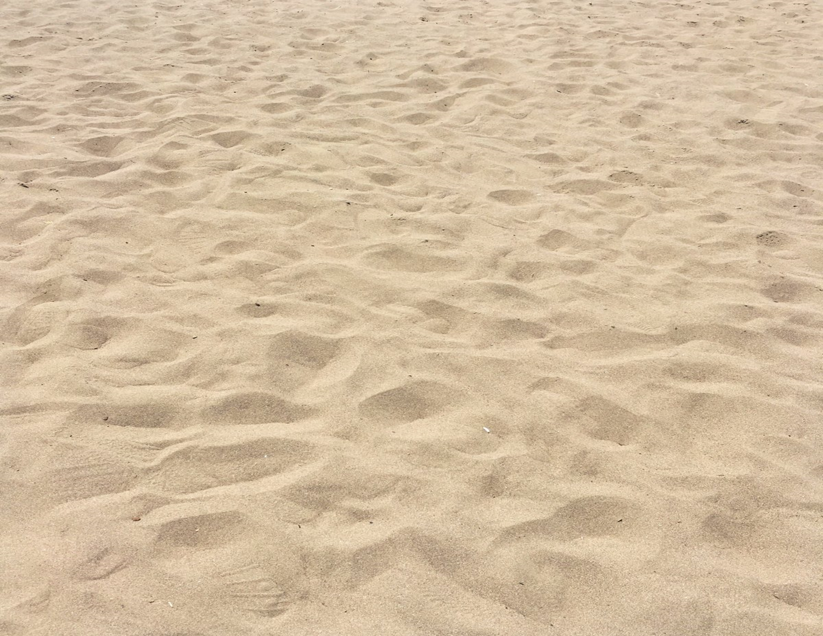
Муниципальное бюджетное дошкольное образовательное учреждение детский сад №33
села Вознесенское Амурского района Хабаровского края
Песочная терапия, как средство развития речи детей дошкольного возраста
Воспитатель:
Брика Мария Викторовна

